Slide 1
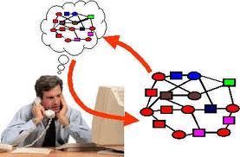
المحاضرة الرابعة : تخطيط الوحدة التعليمية
معنى الوحدة
تنظيم خاص في مادة دراسية وطريقة في التعليم ،تضع الأطفال في موقف تعلمي متكامل يؤدي إلى بلوغ مجموعة من الأهداف المرغوب فيها

Slide 2
الأسس التي تقوم عليها الوحدة
التكامل المعرفي ظل النظر للموضوع من جميع جوانبه ليؤدي إلى الترابط بين الخبرات .
إلغاء الحواجز بين الروضة والبيئة .
الاهتمام بالأنشطة المختلفة لمراعاة الفروق الفردية .
شمول الخبرة (معلومات واتجاهات وميول وتفكير) .
التقويم المستمر

Slide 3
العوامل المؤثرة في التخطيط لبناء المنهج
تحديد موضوعات المنهج
الاهتمام بأنماط التعلم
معلومات المنهج
التوازن بين أنشطة التعلم
الاهتمام بخصائص التعلم

Slide 4
معلومات المنهج
معلومات هامة يعرفها الطفل
في ظل حاجات المجتمع وفلسفته وثقافته
معلومات ملائمة لمرحلة نمو الأطفال
(مهارة القص – قصص خرافية – قصص مخيفة )
اختيار الوسيلة المستخدمة الملائمة لنمو الطفل
معلومات قابلة للقياس والتأكد من صحتها
حيوان معروف – تجربة حية
خبرة مباشرة للتأكد من المعلومات
لينشأمواطن فعال في مجتمعه

Slide 5
الاهتمام بأنماط التعلم
الطفل الخجول (التقليد )
الطفل الإستقلالي(أعمال جديدة للعمل بمفردهم)
الطفل البصري
الصور – النباتات
الطفل اللفظي
السمع (أشرطة – نشيد )

Slide 6
التوازن بين أنشطة التعلم
أنشطة خارج الصف
الملعب _ عوامل الطقس
أنشطة هادئة بالأركان الهادئة
أنشطة غبر موجهة
الأركان
أنشطة صاخبة
بالأركان الصاخبة
أنشطة منظمة
الخرز Puzzle
أنشطة غير منظمة
اللعب بالمكعبات
أنشطة داخل الصف
أنشطة موجهة من المعلمة

Slide 7
تحديد موضوعات المنهج
مفهوم أوخبرة يخطط لها :
من خلال أنشطة
العصف الذهني من قبل المعلمين

Slide 8
عمر الطفل
الوقت
التقييم
دور المعلمة
قدرات واهتمامات
مصادر مساعدة
رحلات البيئة الأركان الخبرات

Slide 9
خطوات بناء وحدة تعليمية
دراسة خصائص المتعلمين (الفصل الأول والثاني من الدليل)
تحديد وصياغة الأهداف
(أفكار ومفاهيم وتنمية اتجاهات ومشاعر وغرس تفكير ومهارات وعادات مرغوبة )
اختيار وتنظيم المحتوى
(وحدة الغذاء مفهوم الفواكه – من الملموس للمجرد ومن السهل للصعب )
اختيار خبرات التعلم (مناسبة وفعالة تخدم أهداف الوحدة )
إعداد المواد والأدوات والوسائل والتجهيزات

Slide 10
وأخيرا من خطوات تخطيط الوحدة
التقويم
مستمر
متنوع
مرتبط وشامل لمستويات الأهداف

Slide 11
أنواع التقويم
التقويم النهائي
يستخدم في نهاية عملية التعلم
بعد نهاية الوحدة
من خلاله يتم إصدار الحكم على مدى بلوغ الأهداف
التقويم البنائي أو التكويني
يتم أثناء عملية التعلم
يهدف إلى تعديل مسار عملية التعلم
يتمثل في التقويم الذي تجريه المعلمةخلال اليوم

Slide 12
مجالات التقويم
المجال المهاري
المجال الوجداني
المجال المعرقي
المعرفة وعمليات التفكير
الميول والاتجاهات والقيم
المهارات العملية أو اليدوية
.

Slide 13
لماذا يخضع طفل الروضة للتقييم المستمر؟
دراسة الاحتياجات الضرورية .
دراسة السلبيات اليومية التي لم خطط لها .
دراسة العقبات التي حالت دون تحقيق الأهداف المرسومة
دراسة الإيجابيات التي حصلت دون التخطيط لها .
دراسة التحسينات التي ترغب المعلمة فيها لتعديل البرنامج .

Slide 14
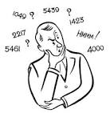
خطوات تصميم الوحدة
اختيار الموضوع:
يلبي أهداف المنهج
يرتبط ببيئة الطفل مباشرة وخبراته السابقة
يمكنه إثارة اهتمام الأطفال
يمكن تطويعه في الأنشطة

Slide 15
وضع معارف ومفاهيم الوحدة:
الاطلاع على مراجع حول موضوع الوحدة
وضع شبكة مفاهيم
شمول المواد التعليمية
صياغة المعرف والمفاهيم
كتابة رسالة الأهل:
اختصار المفاهيم
تحديد ما يمكن للأهل أن يفعلوه ليساعدوا أطفالهم من خبرات منزلية

Slide 16
استخلاص مفردات الوحدة:
اعتماد وتعديل الشبكة
اختيار المفردات
تعيين الحرف أو الأحرف المكررة
اختيار قصة الوحدة:
تتضمن عددا من المفاهيم المتعلقة بالوحدة
تكون مشوقة للأطفال
ّإذا لم تتوفر تتم كتابتها ورسمها من قبل المعلمة

Slide 17
اختيار أغنية الوحدة:
تتضمن عددا من مفاهيم الوحدة
إذا لم تتوفر تتم كتابتها وتلحينها حسب أغنية معروفة يحبها الأطفال
تحديد رحلة الوحدة:
أن توفر خبرات غنية وتحقق أكثر من هدف للوحدة
تحديد زمانها في منتصف الوحدة
ممكن أن تتضمن رسالة الأهل ذكر الوحدة وترسل رسالة محددة قبل الرحلة بيومين
تهيئة الأطفال

Slide 18
تعيين ضيوف الوحدة:
الأولوية لأحد أهالي الأطفال
الاتفاق المسبق معهم
اللقاء معهم قبل الموعد لتحديد ما يراد من الزيارة
إعداد النشاطات:
البحث عن أنشطة في مراجع متعددة
التسلسل والشمولية
البدء بالأنشطة العلمية فالرياضية واللغة
تحديد الأركان الموجهة وغير الموجهة

Slide 19
مراجعة الشبكة والأهداف للتأكد من شمولية الأنشطة
تحديد النشاط الافتتاحى والختامي
إعداد الوسائل:
المصادر:
المواد الجاهزة الصنع أولا
مواد طبيعية
تصوير
مجلات ، كتب ، موسوعات، قصص
كمبيوتر (انترنت)
مواد فنية(تصميم وتصنيع)

Slide 20
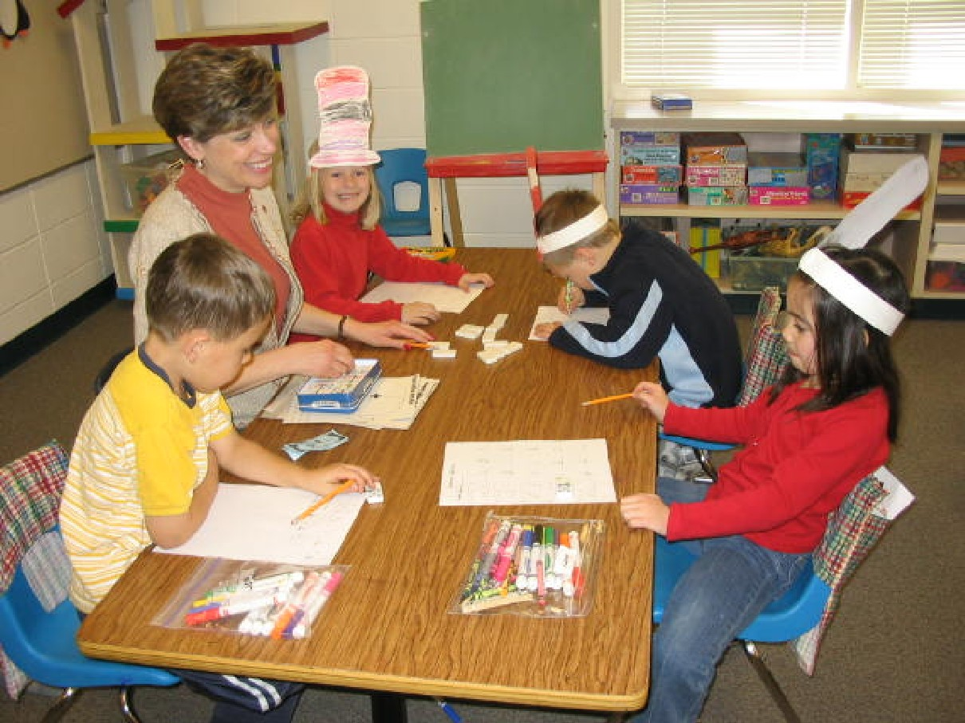
تشمل الوسائل:
لوحة الحائط (تصنع مع الأطفال)
ألعاب
كتب
بطاقات
ملصقات
شرائط مسجلة
اسطوانات مدمجة
إعداد البيئة التربوية:
إضافة أو تغيير الأركان
إضافة مواد للتربية الفنية
إعداد لوحة الحائط

Slide 21
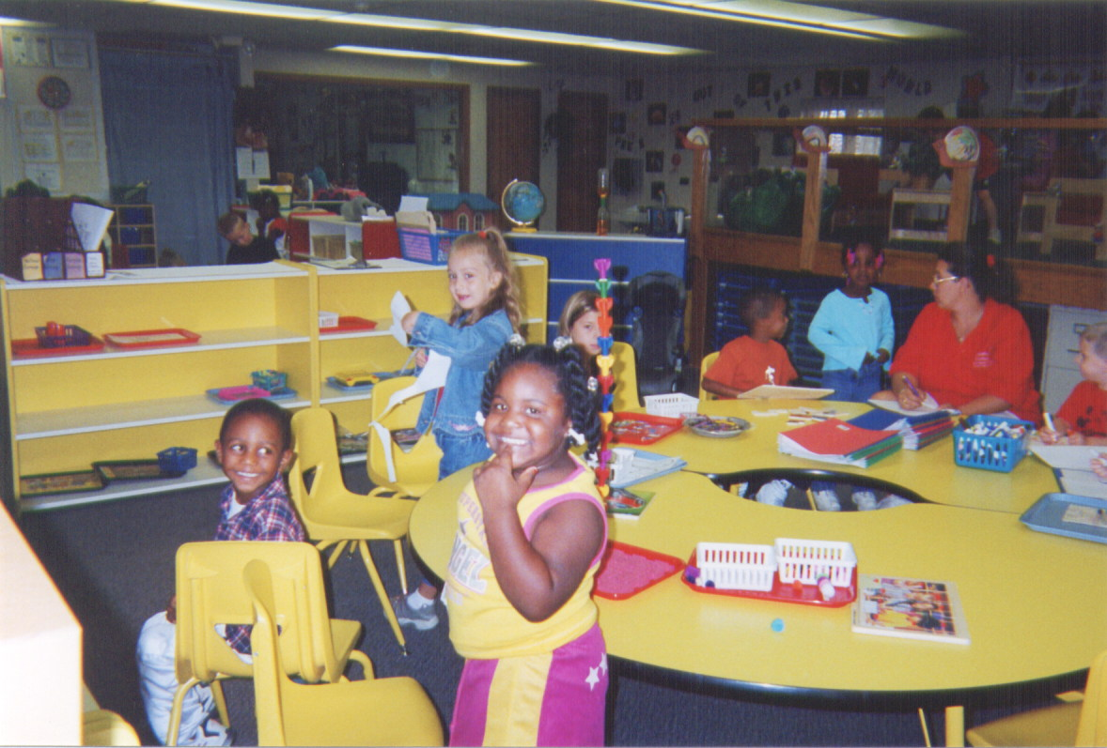
توزيع النشاطات:
مراعاة التسلسل
التوازن بين جميع مناحي النمو
وبين النشاط الحركي والهادئ والجماعي والفردي وبين النشاط الموجه وغير الموجه
تقييم الوحدة:
تصميم استمارة التقييم
متابعة المراقبة
ملف الطفل
أوراق العمل

Slide 22
البرنامج اليومي في رياض الأطفال
المحتويات | الصفات النوعية لكل محتوى | النشاط المقدم | المدة الزمنية
الحلقة | هاادئ-جماعي-منظم | أنشطة علمية | نصف ساعة 8-8:30
اللعب الحر بالخارج | صاخب-فردي-جماعي-منظم حر | ترفيهي | 8:30- ساعة 9:30
الوجبة | هادئ-منظم – جماعي | تعليمي | 9:30-10 نصف ساعة
العمل الحر بالأركان | هادئ – صاخب – فردي –جماعي | أنشطة تعليمية وترفيهية | 10-11 ساعة
اللقاء الأخير | هادئ –صاخب – منظم – حر -جماعيوفردي | علمي – ترفيهي | 11-11:30 نصف ساعة

Slide 23
خصائص البرنامج
الإنتظام والثبات .
تلبية حاجات الأطفال .
تنوع أساليب التعلم .
التعلم الذاتي .
الإختيار وتعلم المسئولية .
مرونة مع المرحلة العمرية لنمو الأطفال .

